Slide 1
Календарь выставок (вар. 7)
Студент:
Алексей Дончак
Тренер:
Любовь Иванова

Slide 2
Описание задачи
Система календарь выставок. Существует список выставочных залов, в каждом из которых есть перечень экспозиций. Посетитель покупает билеты, оформив платёж и выбрав тему выставки.

Slide 3
Общие требования (1/4)
Необходимо построить веб-приложение, поддерживающее следующую функциональность:
На основе сущностей предметной области создать классы их описывающие.
Классы и методы должны иметь отражающую их функциональность названия и должны быть грамотно структурированы по пакетам.

Slide 4
Общие требования (2/4)
Информацию о предметной области хранить в БД, для доступа использовать API JDBC с использованием пула соединений, стандартного или разработанного самостоятельно. В качестве СУБД рекомендуется MySQL.
Приложение должно поддерживать работу с кириллицей (быть многоязычной), в том числе и при хранении информации в БД.
Код должен быть документирован.

Slide 5
Общие требования (3/4)
Приложение должно быть покрыто Юнит-тестами.
При разработке бизнес логики использовать сессии и фильтры, и события в системе обрабатывать с помощью Log4j.
В приложении необходимо реализовать Pagination, Transaction в зависимости от Вашего проекта.
Используя сервлеты и JSP, реализовать функциональности, предложенные в постановке конкретной задачи.

Slide 6
Общие требования (4/4)
В страницах JSP применять библиотеку JSTL.
Приложение должно корректно реагировать на ошибки и исключения разного рода (Пользователь никогда не должен видеть stack-trace на стороне front-end).
В приложении должна быть реализована система Авторизации и Аутентификации.

Slide 7
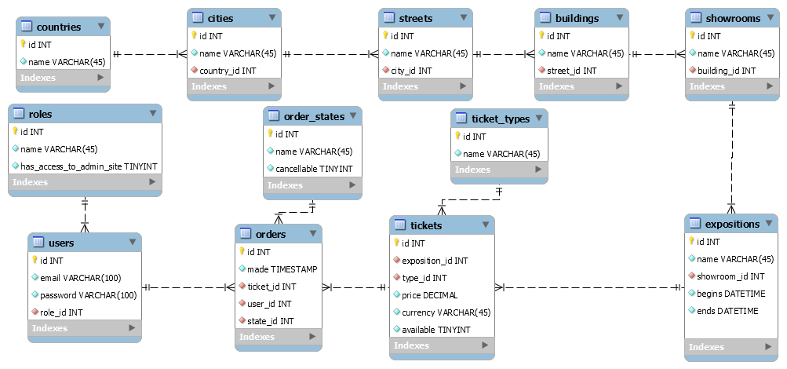
База данных

Slide 8
Архитектура общая (1/4), пакеты
java
data_access
models
orm
services
utils
web

Slide 9
Архитектура общая (2/4), модели
пакет: models
назначение: хранение информации о сущностях предметной области и связях между ними
логика: минимальна, содержат только данные и могут выполнять их базовую валидацию
ограничения: наследуются от класса Model, для сохранения в БД и интерфейсе администратора должны быть некоторым образом аннотированы

Slide 10
Архитектура общая (3/4), контроллер
пакет: web
назначение: принятие/фильтрация HTTP-запроса и его передача ответственным службам для обработки
логика сервлета: минимальна, сервлет принимает запрос и передаёт его дочерним службам. Вся обработка происходит там.
логика фильтров: установка кодировки UTF-8 и проверка прав доступа к админской части и личному кабинету пользователя

Slide 11
Архитектура общая (4/4), представление
пакет: webapp/jsp
назначение: взаимодействие с пользователем
логика: отображают данные, проводят базовую валидацию ввода пользователя
ограничения: не содержат JavaScript. Pagination тоже выполняет сервер
примечания: повторяющаяся функциональность реализована через директиву include

Slide 12
Функциональность (1/3), связь с БД
пакет: orm
назначение: отображение полей моделей в таблицы БД и обратно
получение структуры модели: рефлексия
обмен данными с БД: JDBC
ограничения: отображают только заданные типы полей (BooleanField, StringField, ForeignKey<T> и т. д.)
взаимодействие с пользователем: интерфейс IRepository<T> и интерфейсы для запросов
особенность: SqlRepository универсален и не требует переопределения для каждой модели

Slide 13
Функциональность (2/3), особые запросы
пакет: data_access
назначение: взаимодействие с БД за пределами общих CRUD-операций
ограничения: должны быть исполняемы репозиториями

Slide 14
Функциональность (3/3), служебная
пакет: utils
назначение: выполнение разных операций
операции: получение данных из HTTP-запросов и ответов базы данных; обработка метаданных сущностей; выборка локализованных строк; управление транзакциями; установка соединения с БД

Slide 15
Примеры (1/3), сущность «Билет»
@Entity(table = "tickets")
@EntityNames(singular = "ticket", plural = "tickets")
public class Ticket extends Model {
@Column(name = "exposition_id")
@Relatives(pluralName = "expositions")
private ForeignKey<Exposition> exposition = new ForeignKey<>(Exposition.class, false);
@Column(name = "type_id")
@Relatives(pluralName = "ticketTypes")
private ForeignKey<TicketType> type = new ForeignKey<>(TicketType.class, false);
private DecimalField price = new DecimalField(false);
private StringField currency = new StringField(false);
private BooleanField available = new BooleanField(false);
}

Slide 16
Примеры (2/3), IRepository<T>
public interface IRepository<T extends Model> {
Optional<T> getById(long id);
List<T> getAll();
void delete(T entity);
List<T> filter(IListEntitiesQuery<T> query);
Optional<T> get(IGetEntityQuery<T> query);
void save(T entity);
Long count();
Long count(ICountingQuery<T> query);
}

Slide 17
Примеры (3/3), выборка заказов клиента
public class FindOrdersByUser extends ListEntitiesQuery<Order> {
private static final Logger logger = LogManager.getLogger(FindOrdersByUser.class);
public FindOrdersByUser withUser(User user) {
logger.info("started remembering user");
try {
statement.setLong(1, user.getId().getValue());
} catch (SQLException e) {
logger.error(e);
}
logger.info("remembered user");
return this;
}
public FindOrdersByUser(SqlQueryContext<Order> context) {
super(
context,
"SELECT * FROM orders WHERE user_id=?;"
);}}

Slide 18
Службы, пакеты
services
admin
common
login
registration
settings
user

Slide 19
Администрирование (1/4), описание
пакет: services.admin
назначение: CRUD-операции с сущностями предметной области
web-интерфейс: страница администратора со списком классов сущностей; страница с перечислением сущностей класса (pagination присутствует); страница редактирования сущности
примечание: чтобы сущность отображалась корректно, она должна быть зарегистрирована в классе «utils.managers.MetaInfoManager» и аннотирована

Slide 20
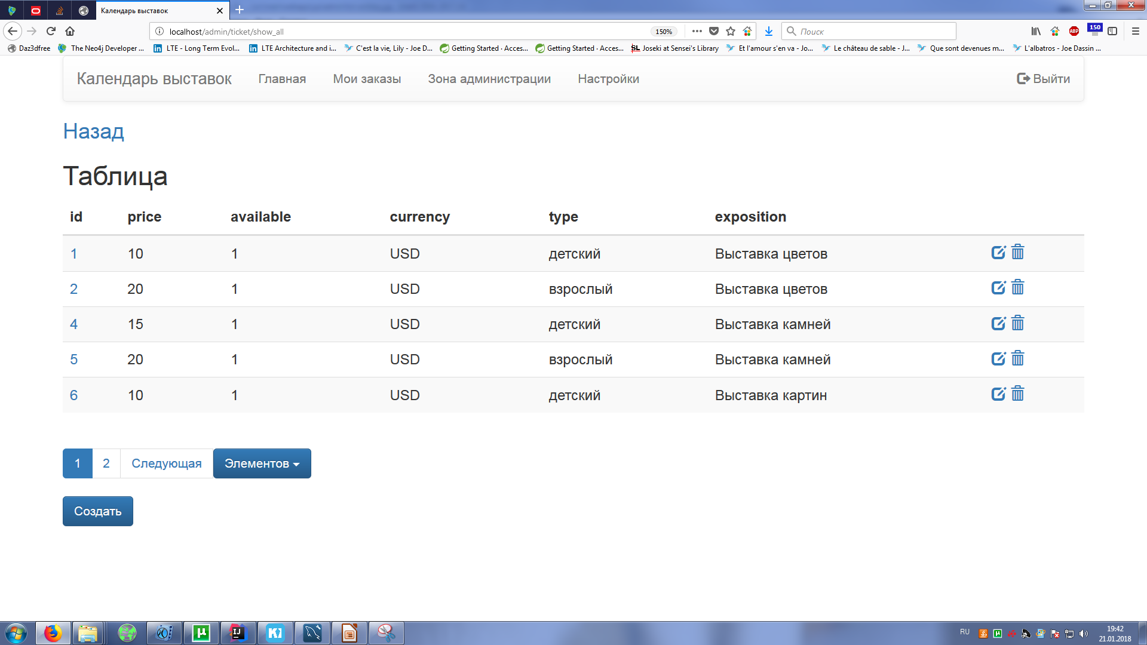
Администрирование (2/4), список
*английские названия полей — плата за универсальность админки

Slide 21
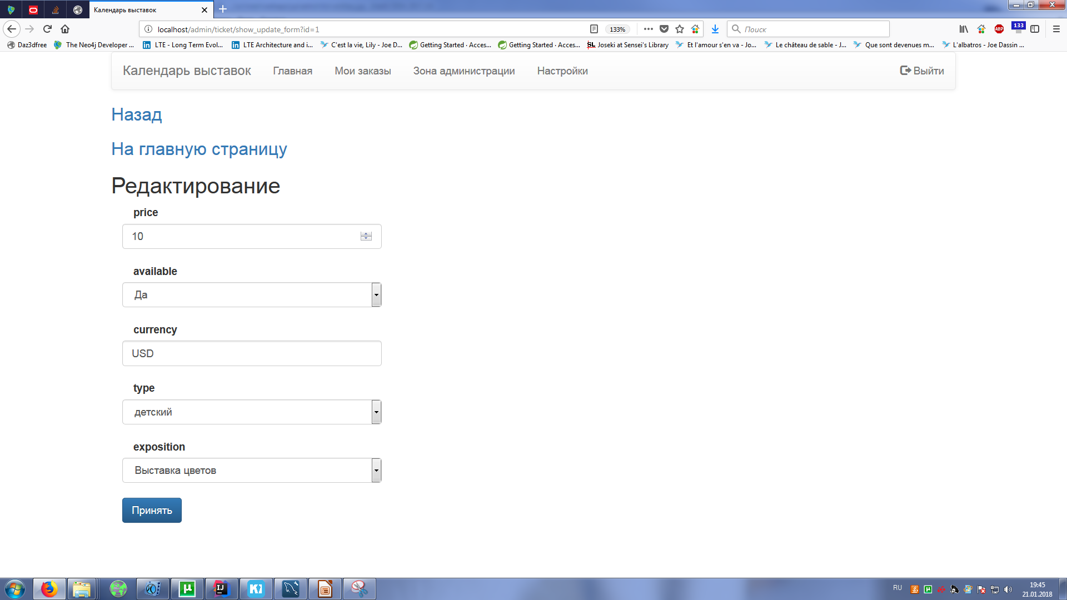
Администрирование (3/4), сущность
*type и exposition — поля типа ForeignKey, подтянулись автоматически

Slide 22
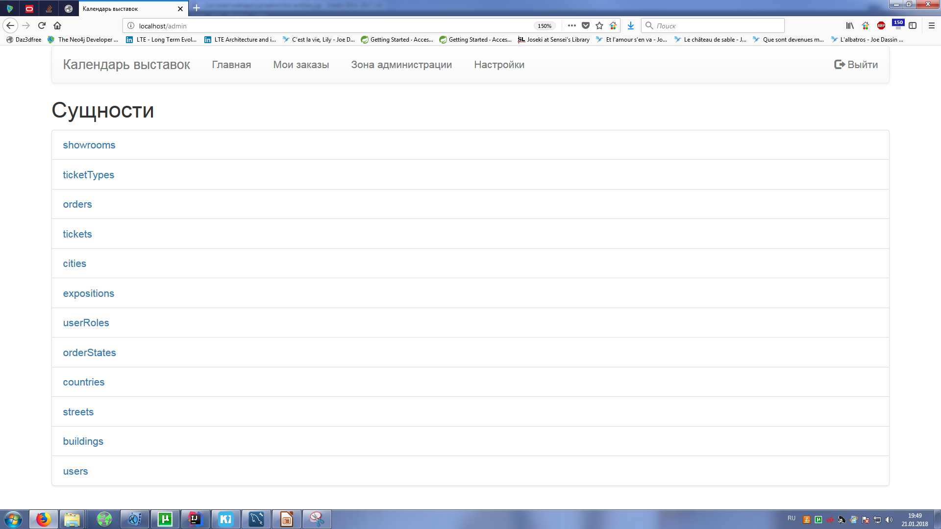
Администрирование (4/4), классы
*эта страница тоже генерируется автоматически

Slide 23
Общие службы (1/5), описание
пакет: services.common
назначение: функциональность web-сайта, общая для пользователей, зарегистрированных, незарегистрированных и администраторов
что делают: отображают списки выставочных залов; дают детальное представление по выставкам прошедшим, текущим, запланированным; показывают сведения о билетах

Slide 24
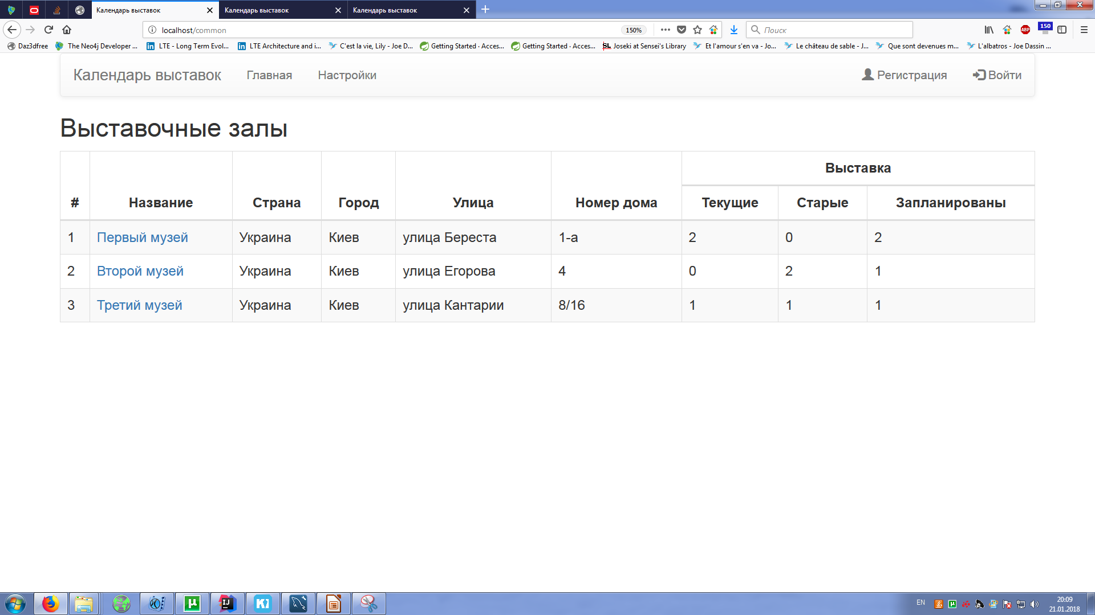
Общие службы (2/5), музеи

Slide 25
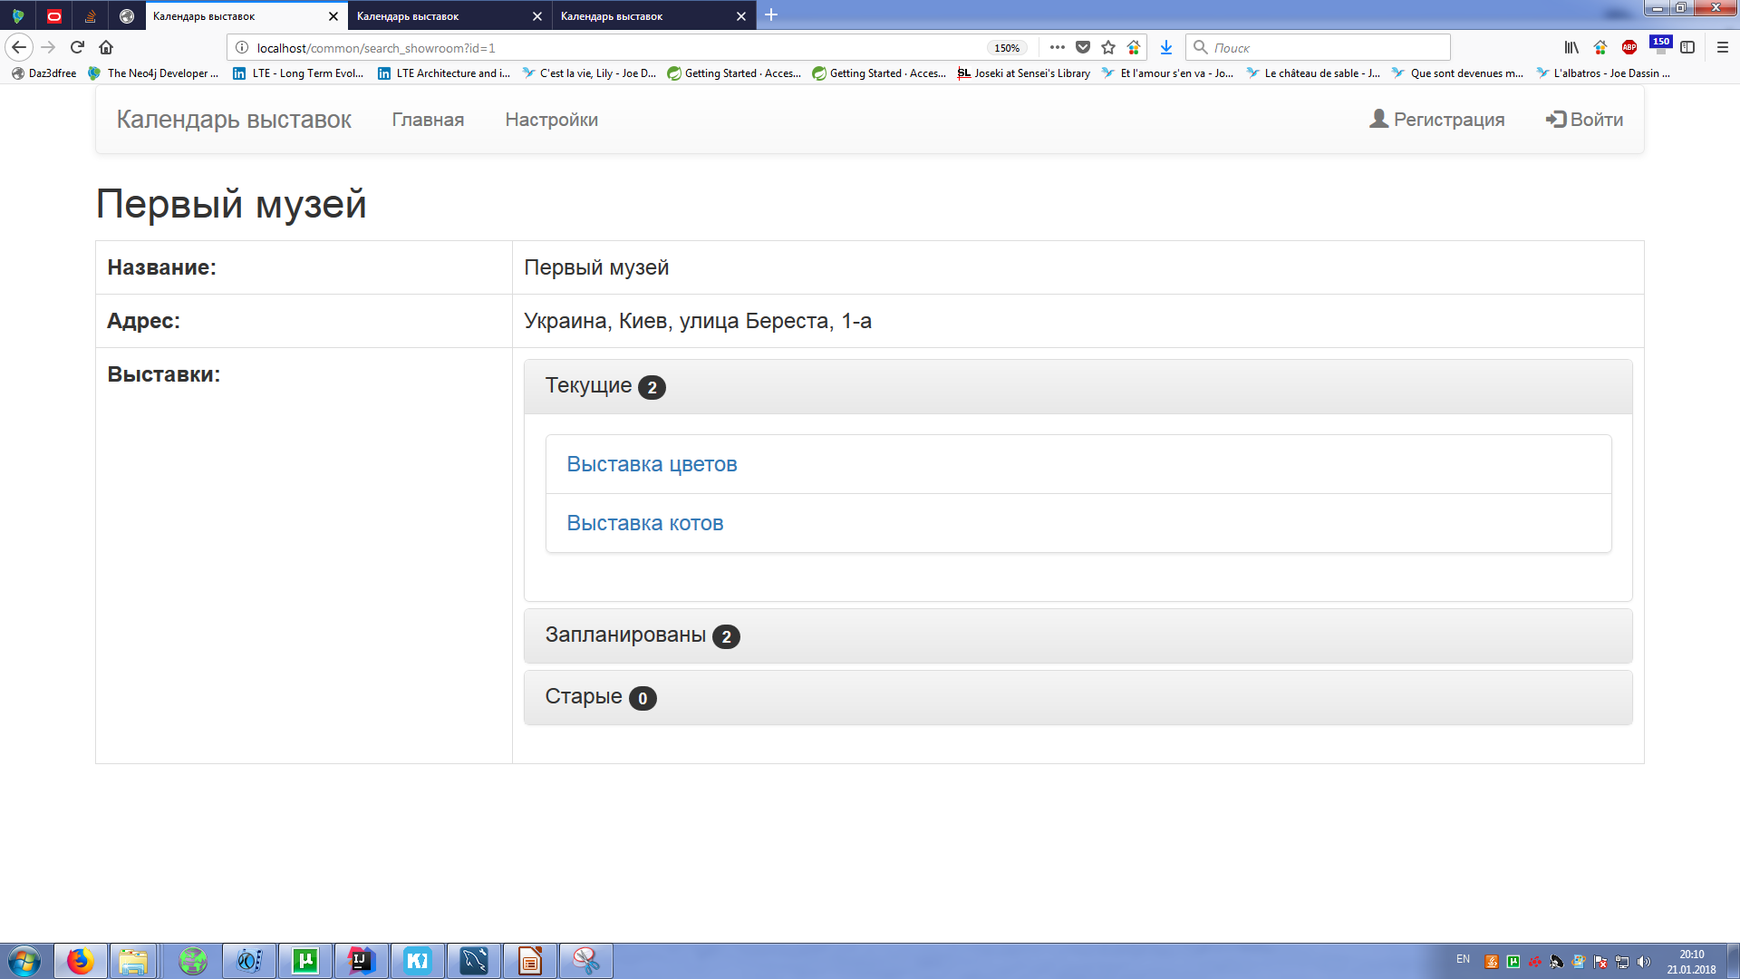
Общие службы (3/5), первый музей

Slide 26
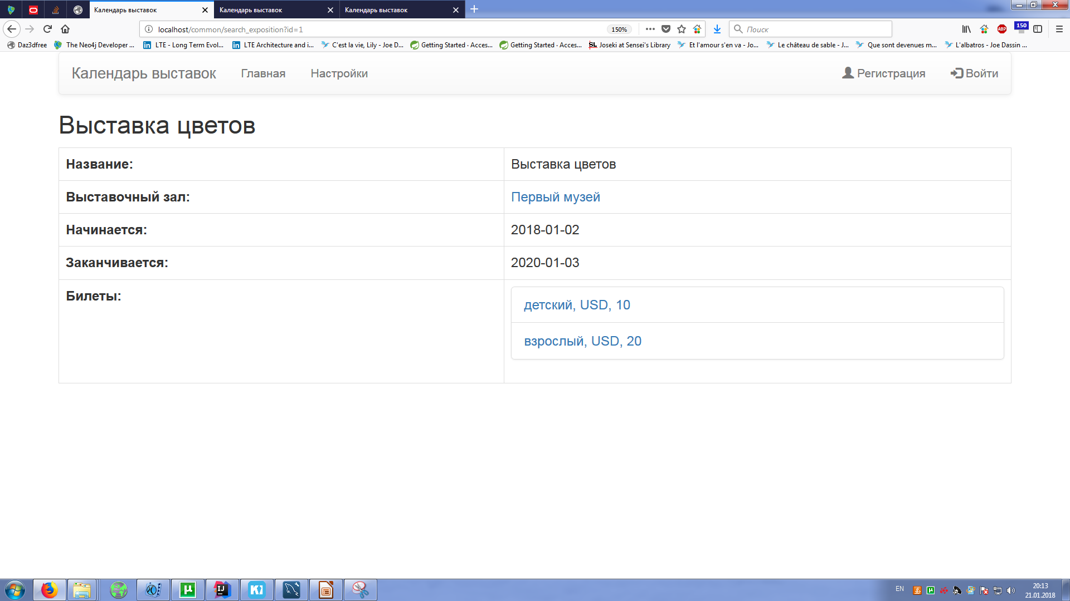
Общие службы (4/5), выставка цветов

Slide 27
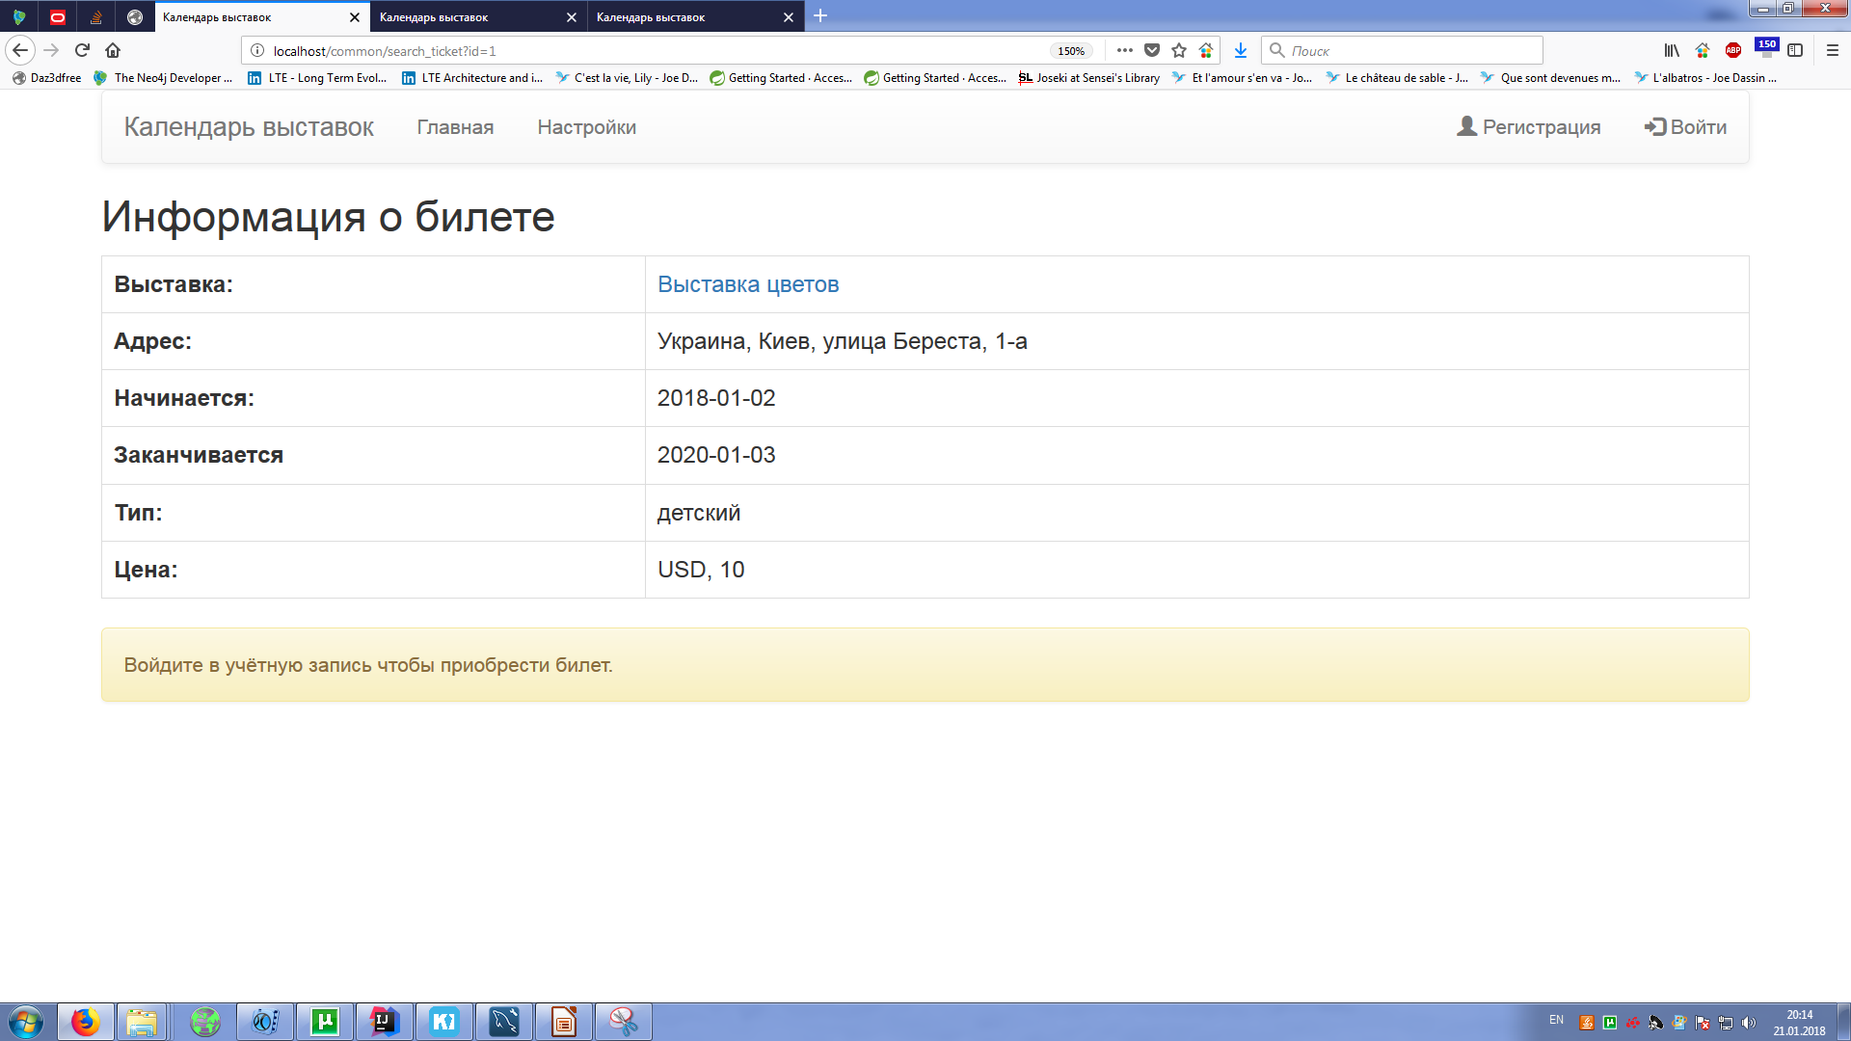
Общие службы (5/5), детский билет
*пользователь не может без авторизации приобрести билет

Slide 28
Авторизация (1/4)
пакеты: services.login, services.registration
назначение: контроль доступа к разным частям приложения
примечание: администратор тоже является пользователем и может приобретать билеты
защита: пароли шифруются алгоритмом AES
ограничения: могут быть сколько угодно пользователей с одинаковой почтой, но разными паролями
работа: в объекте сессии хранится экземпляр типа User
возможности: после авторизации пользователь может приобретать билеты, просматривать заказы и отменять их

Slide 29
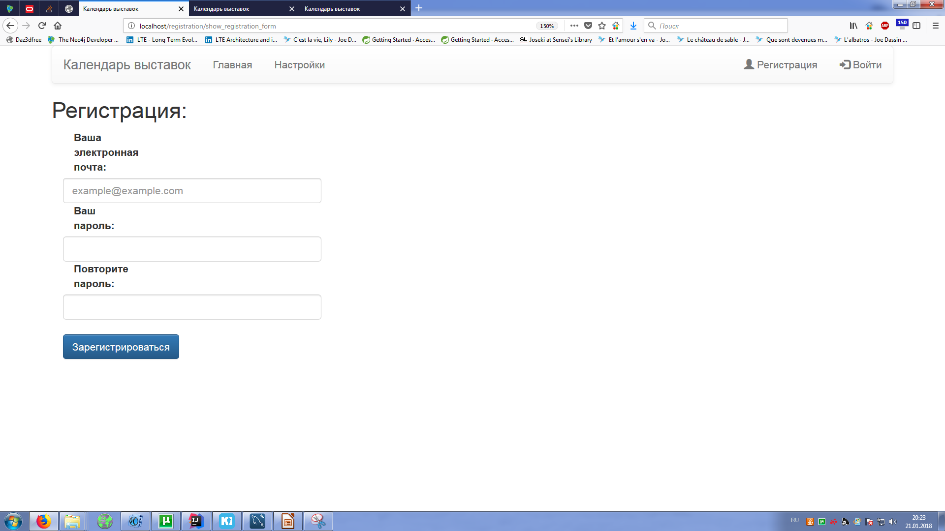
Авторизация (2/4), регистрация

Slide 30
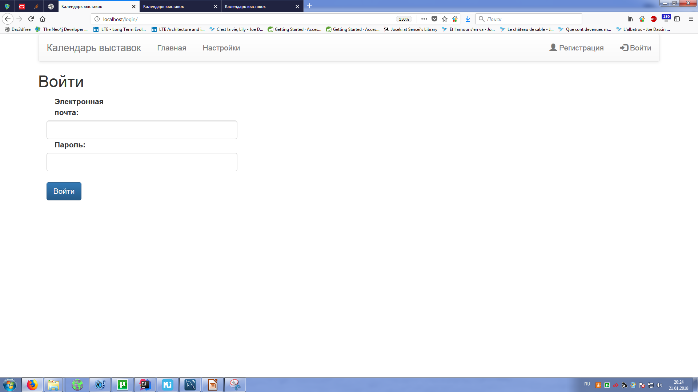
Авторизация (3/4), вход

Slide 31
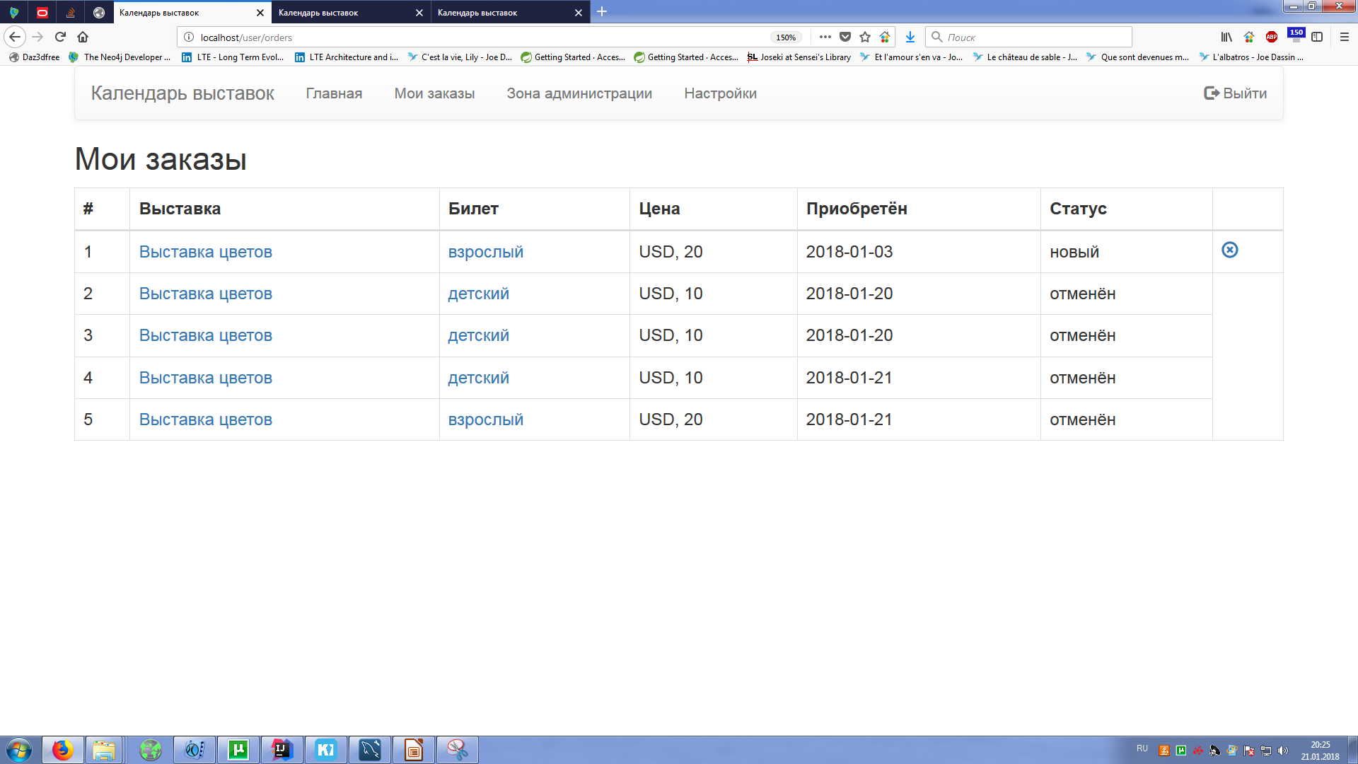
Авторизация (4/4), заказы
*неадминистратор не увидит кнопку «Зона администрации»

Slide 32
Настройки (1/2), описание
пакет: services.settings
назначение: пользовательские настройки
ограничения: доступна только смена языка; динамическая часть админки не локализована; также не затрагиваются строки, хранящиеся в БД; информация не выходит за рамки сессии
локализация: все строки, видимые пользователями, хранятся в interface.properties

Slide 33
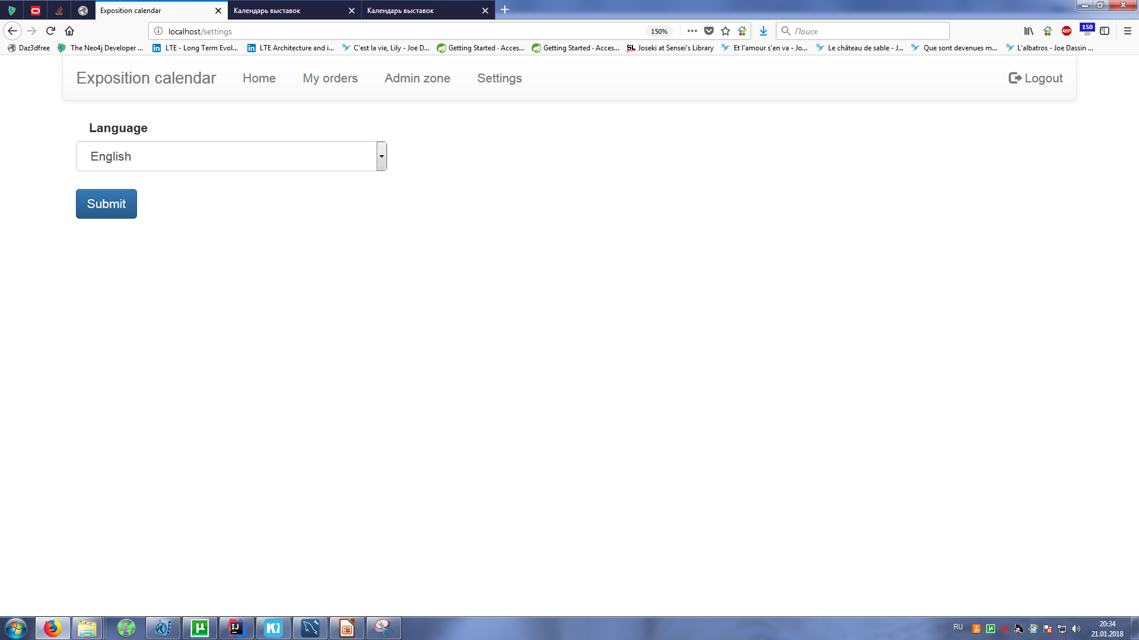
Настройки (2/2), страница

